Slide 1
AIN6501
AUDITORÍA INFORMÁTICA
Israel A. Naranjo
is.naranjo@profesor.duoc.cl

Slide 2
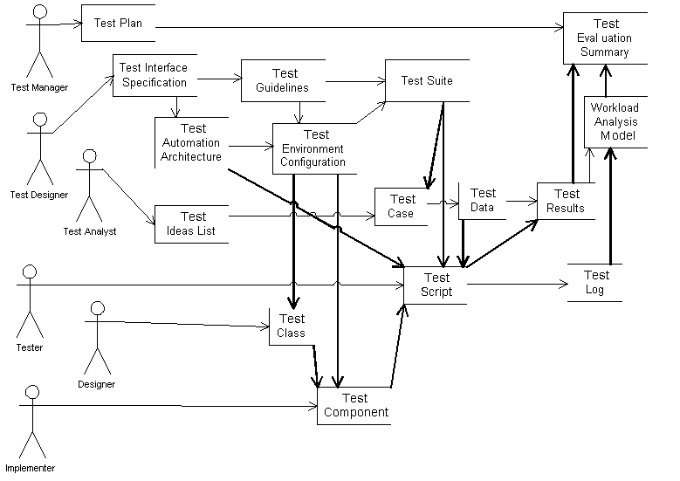
PLAN DE TEST
¿Por qué escribir un Test Plan?
Notes:
Incluso los sistemas de SW más simples, son tan propensos a los defectos que planificar los tests es tan importante como planificar el diseño. Cada vez que se entrega una nueva release se está ejecutando un trabajo sin beneficio. En la industria actual, se encuentra una media de más de 10 defectos importantes cada 1000 líneas de código. Podemos imaginar cuántos defectos podemos llegar a encontrar en un sistema de miles de líneas de código. La manera de recortar este problema es, precisamente, creando un plan de test.

Slide 3
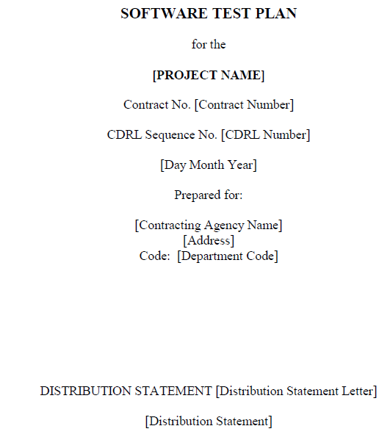
PLAN DE TEST
Template de Test Plan

Slide 4
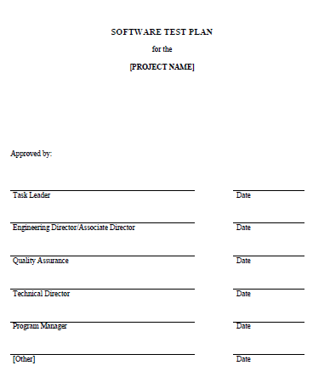
PLAN DE TEST

Slide 5
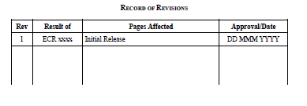
PLAN DE TEST

Slide 6
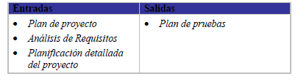
PLAN DE TEST
¿Cuál es la diferencia entre Procedimiento de Test y Plan de Test?
El Plan de Pruebas define entre otras cosas:
1.1 Formular la misión (objetivos de las pruebas)
1.2 Establecer la base de test
1.3 Identificación de las funcionalidades y componentes (alcance del proyecto)
1.4 Tipos de pruebas a realizar (alcance del proyecto)
1.5 Estrategia de pruebas
1.6 Definir requisitos de la infraestructura necesaria para las pruebas
1.7 Definir organización
1.8 Organizar la fase de Control y gestión
1.9 Planificación de las actividades de pruebas
1.10 Especificar los entregables de las fases
Notes:
Principalmente, un plan de test nos dice qué es lo que vamos a testear mientras que el procedimiento nos informa cómo lo vamos a testear. Un plan de test de calidad, cubrirá un gran número de sistemas diferentes sin necesidad de desarrollar un procedimiento.

Slide 7
PLAN DE TEST
¿Quién debería encargarse del Test Plan?
Notes:
Como en la ejecución del test en sí, es fundamental que el Test Plan sea desarrolla por personas o equipos independientes de los que se encargan del desarrollo del software.

Slide 8
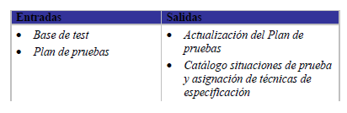
CICLO DE VIDA DEL TEST DE SOFTWARE
Preparación
Las actividades la fase de preparación son las siguientes:
• Revisión de la documentación
• Determinar las técnicas
• Especificar la infraestructura
Notes:
Preparación
Las actividades la fase de preparación son las siguientes:
• Revisión de la documentación para determinar su capacidad de ser probada y resolución de incidencias.
• Determinar las técnicas de especificación de casos de prueba a utilizar.
• Especificar la infraestructura necesaria para las pruebas

Slide 9
CICLO DE VIDA DEL TEST DE SOFTWARE
Especificación de las pruebas
Lo ideal es que nuestros casos de prueba, o test cases, estén basados en los requisitos especificados por el cliente o la persona que realiza la aplicación. Estos requisitos o especificaciones son escritos en un documento que se le suele conocer como Documento de Requisitos Funcionales o de Especificaciones Funcionales.
Es necesario Utilizar o crear de buena forma los siguientes diagramas:
Caso de Usos
Diagramas de Flujo
Notes:
Especificación de las pruebas
. Estos requisitos o especificaciones son escritos en un documento que se le suele conocer como Documento de Requisitos Funcionales o de Especificaciones Funcionales. Debe especificar de una forma clara y concisa cómo el usuario quisiera que fuera el sistema o cómo él percibe que debería de ser. Las reglas de negocio se pueden también documentar como parte de este documento.
Pero esto puede conllevar muchos riesgos que a la larga hacen que el trabajo sea más laborioso y se dupliquen los esfuerzos del equipo de QA.
Las especificaciones funcionales son la base de los casos de prueba (Test Cases) conjuntamente con los Diagramas de Flujo (Use cases), las reglas de negocio y algunas
otras condiciones especiales.

Slide 10
CICLO DE VIDA DEL TEST DE SOFTWARE
¿Como podemos entonces definir formalmente un caso de prueba?
Notes:
Un Caso de prueba es un conjunto específico de datos de entrada y de procedimientos asociados, desarrollados para probar un caso determinado (secuencia/camino particular, verificación de un requisito, etc).

Slide 11
Partes de la especificación de pruebas
Puede Constar de la siguientes partes:
Historia / Revisión
Descripción de las características
¿Qué se va a probar?
¿Qué no se va a cubrir?
Casos de prueba nocturnos
Propagación de las áreas de pruebas
Pruebas de funcionalidad específica
Tests de seguridad
Tests de accesibilidad
Tests de stress
Tests de rendimiento
Casos límite
Localización
Especificación de la prioridad
Notes:
• Historia / Revisión - ¿Quién creó la especificación de los tests? ¿Quiénes eran los desarrolladores y managers (Ingenieros de Usabilidad, encargados de la documentación, etc) en el momento en que se creo la primera especificación? ¿Cuándo fue creada? ¿Cuándo fue la útima vez que fue actualizada? ¿Cuáles fueron los mayores cambios en el momento de la actualización?
• Descripción de las características – pequeña descripción del área que va a ser probada.
• ¿Qué se va a probar? – rápida descripción general de los escenarios a probar, así quién revise la especificación sabrá si está probando dónde debe.
• ¿Qué no se va a cubrir? - ¿hay alguna áerea que será cubierta por otra especificación u otro equipo? Si es así, incluír una referencia a ese documento.
• Casos de prueba nocturnos – una lista de los casos de prueba y una descripción a alto nivel de lo que va a ser ejecutado cada noche (o en cualquier
momento que un nuevo build esté disponible).
• Propagación de las áreas de pruebas - Esta sección es la más interesante de la especificación de las pruebas, donde los testers organizan las pruebas según lo que están probando.
o Pruebas de funcionalidad específica – Pruebas para verificar que una característica está funcionando de acuerdo con la especificación. Este
área incluye verificación de condiciones de error.
o Tests de seguridad – cualquier tipo de pruebas que están relacionadas con la seguridad. any tests that are related to security.
o Tests de accesibilidad – Pruebas para asegurar la accesibilidad para las personas con discapacidad.
o Tests de stress – Qué pruebas se deberían aplicar para aplicar una gran carga a la aplicación.
o Tests de rendimiento – Verificar todos los requerimientos de rendimiento de la aplicación.
o Casos límite – Pruebas buscando la manera de poner el SW al límite de su capacidad.
o Localización - Pruebas para asegurar que se cumplen los requerimientos internacionales.
O Especificación de la prioridad: Prioridad Alta (High), Prioridad media (Medium), Prioridad baja (Low)

Slide 12
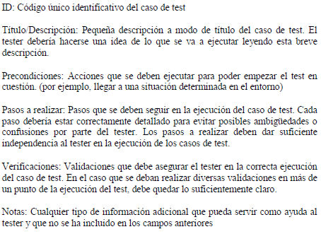
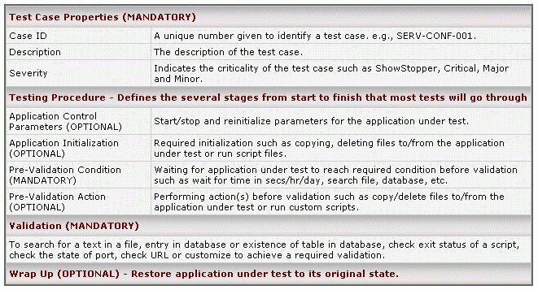
Partes de la especificación de pruebas
Ejemplo de campos en la especificación:
Partiendo de la base que los campos y la información que se debe detallar en la especificación de los test cases puede y debe cambiar según la forma de trabajar de cada grupo de test, se detallan a continuación aquellos que no pueden faltar:

Slide 13
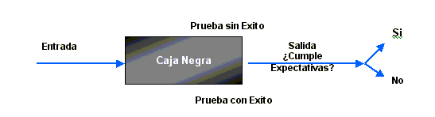
TIPOS DE PRUEBAS DE SOFTWARE
Test caja negra
En los tests de caja negra, el SW es tratado como un sistema cerrado del que se desconoce como está desarrollado (el ingeniero de test no debe asumir nada sobre cómo fue desarrollado).
Probablemente sea el más utilizado y es el más cercano a la experiencia de usuario.
La única información que tiene el tester es el documento de requerimientos y la funcionalidad del SW.
El objetivo del test de caja negra es asegurar que el SW funciona de acuerdo con los requerimientos y que cumple las expectativas del usuario.
Notes:
Testing funcional: se prueba la funcionalidad del sw en base a los requerimientos implícitos y explícitos. En pocas palabras es saber "¿que hace el sw?" y se aplica en todos los niveles anteriores. Es un test de caja negra

Slide 14
TEST DE CAJA NEGRA
Testing funcional: Se prueba la funcionalidad del SW en base a los requerimientos implícitos y explícitos. En pocas palabras es saber "¿que hace el SW?" y se aplica en todos los niveles anteriores. Es un test de caja negra.
Testing no funcional: Se prueban todas las características del SW que no están relacionado con funcionalidad pero que debe cumplir un SW, es decir, que tan bien trabaja el SW, también se hace en todos los niveles anteriores,
se revisa:
Fiabilidad
Usabilidad
Eficiencia
Portabilidad
Notes:
Testing no funcional:
fiabilidad(robustez, tolerancia a fallos, recuperación y cumplimiento)
usabilidad(comprensibilidad, facilidad de aprendizaje, operabilidad, el atractivo y de cumplimiento)
eficiencia(tiempo, rendimiento, optimización de recursos y cumplimiento; mantenimiento(capacidad de ser analizado, modificable, estabilidad, capacidad de prueba y de cumplimiento)
Portabilidad(adaptabilidad, capacidad de instalación, co-existencia, intercambiabilidad y cumplimiento). es un test de caja negra

Slide 15
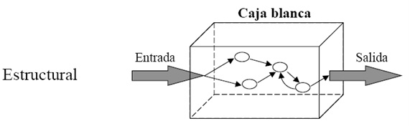
TIPOS DE PRUEBAS DE SOFTWARE
Test de caja blanca o Testing estructural
El testing de caja blanca está basado en el conocimiento del código interno del SW. El SW interno y el funcionamiento del código debe ser conocido por los ingenieros de test.
Los tests se basan en la cobertura de las condiciones y declaraciones del código.

Slide 16
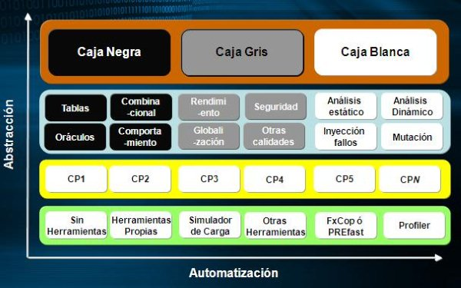
TIPOS DE PRUEBAS DE SOFTWARE
Test de caja Gris
Pruebas de caja gris es una combinación de pruebas de caja blanca y las pruebas de recuadro negro. El objetivo de esta prueba es buscar los defectos si alguno debido a la estructura incorrecta o el uso inadecuado de aplicaciones. Pruebas de caja gris es también conocida como la prueba translúcido.

Slide 17
TIPOS DE PRUEBAS DE SOFTWARE
Test regresión o Confirmación:
El SW está expuesto constantemente a cambios. Estos cambios pueden deberse a nuevos defectos que deben ser solventados, o simplemente a mejoras para mantener el producto competitivo en el mercado.
El test de regresión puede ejecutarse para todo el SW, o puede ser seleccionado solo par algún componente. Normalmente, se ejecuta un ciclo completo de regresión al final del test y un ciclo parcial entre ciclos de test. Durante el ciclo de regresión es muy importante seleccionar los test cases adecuados para obtener los máximos beneficios.
Esta selección se debe basar en los conocimientos que se tienen sobre:
¿Qué defectos se han solventado, qué mejoras o cambios se han introducido en el SW?
¿Qué impacto tienen esos cambios en el resto del SW?
Notes:
Test regresión
El test de regresión existe para asegurar que estos cambios no provoquen daños colaterales en funcionalidades ya existentes.
Este tipo de test es muy importante, ya que actualmente se utiliza el desarrollo iterativo en muchas empresas. En este tipo de desarrollo de SW se añade alguna funcionalidad en cada “pequeño” ciclo de test. Por eso, en este tipo de escenarios, el test de regresión tiene todo el sentido, para verificar que estas nuevas funcionalidades no “rompen” el SW.
En la gran mayoría de empresas, la principal prioridad son los defectos de regresión.
Normalmente, el criterio de salida del producto es que no exista ningún defecto de este tipo.
El test de regresión debería ser ejecutado siempre después del sanity/smoke test.
Sanity/Smoke test es el tipo de test que permite saber si el SW está en un estado en el que ya se puede empezar el ciclo de test. Usualmente, el sanity test contiene test cases muy básicos. Cualquier fallo de estos tests cases supone la no aceptación del build del producto por parte del equipo de QA.
Ya que el test de regresión se debe repetir con cada release de SW, es un candidato perfecto para la automatización.

Slide 18
TIPOS DE PRUEBAS DE SOFTWARE
Test seguridad:
El objetivo principal del test de seguridad es identificar los posibles puntos vulnerables y eliminarlos.
En cualquier organización, se utiliza Internet para transmitir información, negocios, transferencia de dinero… Para los proveedores es muy crítico asegurar que las comunicaciones son seguras hacia posibles intrusos.
Test de rendimiento:
Aparte de comprobar que todas las funcionalidades de la aplicación funcionan correctamente según los requerimientos, hay que comprobar que las funcionalidades siguen intactas bajo situaciones que podríamos considerar de estrés.
Cómo reacciona una aplicación con un número elevado simultáneo de usuarios (¿sigue funcionando según lo esperado?), responde correctamente a multitud de peticiones?...
Notes:
Test seguridad
. En la mayoría de los casos, este tipo de test se ejecuta cuando el SW ha sido desarrollado, implantado y está ya operacional.
Test de rendimiento
Por ejemplo, cómo reacciona una aplicación con un número elevado simultáneo de usuarios (¿sigue funcionando según lo esperado?), responde correctamente a multitud de peticiones?...

